Slide 2
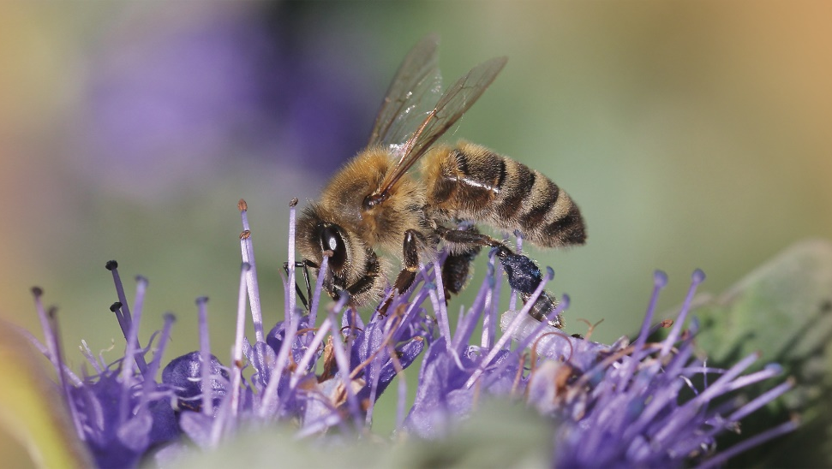
Slovenija – pobudnica svetovnega dne čebel
Slovenija je v okviru OZN predlagala, da se 20. maj razglasi za svetovni dan čebel. Po treh letih mednarodnih prizadevanj je bil 20. decembra 2017 slovenski predlog soglasno potrjen, 20. maj pa s tem razglašen za svetovni dan čebel.
Slovensko pobudo je podpiralo 115 držav, med drugim ZDA, Kanada, Kitajska, Ruska federacija, Indija, Brazilija, Argentina, Avstralija ter vse države članice Evropske unije.
Stran 2

Slide 3
Ključni mejniki na poti do razglasitve
15. 9. 2014 │ Predsednik ČZS Boštjan Noč dobi idejo za svetovni dan čebel.
26. 9. 2014 │ Minister za kmetijstvo gozdarstvo in prehrano Dejan Židan pisno podpre pobudo in se zaveže, da si bo ministrstvo prizadevalo za njeno uresničitev.
6. 10. 2014 │ Slovenski predsednik Borut Pahor podpre idejo o svetovnem dnevu čebel.
2. 4. 2015 │ Vlada Republike Slovenije podpre pobudo ČZS.
11. 5. 2015 │ Pobudo obravnava Svet EU za kmetijstvo, podpre jo več kot 20 držav.
20. 9. 2015 │ Pobudo podpre Svetovna čebelarska zveza Apimondia.
5. 7. 2017 │ Organizacija za hrano in kmetijstvo OZN sprejme odločitev, da se resolucija o razglasitvi svetovnega dne čebel predloži Generalni skupščini OZN.
20. 12. 2017 │ Generalna skupščina OZN v New Yorku soglasno sprejme resolucijo, s katero 20. maj razglasi za svetovni dan čebel.
Stran 3

Slide 4
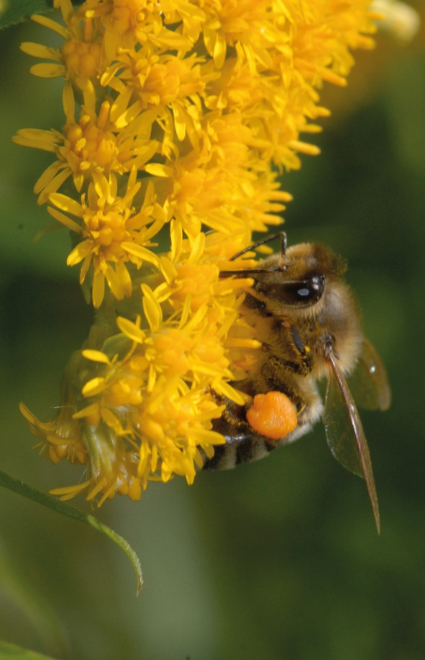
Zakaj so čebele pomembne za človeštvo?
Za jutrišnjo hrano v svetu:
vsaka tretja žlica hrane je odvisna od opraševanja;
čebelji pridelki so bogat vir nujno potrebnih hranil.
Za trajnostno kmetijstvo in delovna mesta:
z opraševanjem povečujejo kmetijsko pridelavo;
milijonom ljudi zagotavljajo delovna mesta in so pomemben vir prihodkov kmetov.
Za ohranjanje okolja:
pozitivno vplivajo na celotni ekosistem in ohranjanje biotske raznovrstnosti v naravi;
so dober biološki pokazatelj onesnaženosti okolja.
Stran 4

Slide 5
Ali so čebele in drugi opraševalci res ogroženi?
Glavni vzroki:
bolezni, kot so varoza, nosemavost in virusne okužbe;
pomanjkanje virov hrane zaradi intenzivnega kmetijstva (monokulture, pogoste košnje travnikov);
uporaba pesticidov v kmetijstvu;
novi škodljivci, ki se zaradi globalizacije hitreje širijo po svetu;
povečevanje mest, ki krčijo življenjski prostor;
podnebne spremembe.
V Evropi grozi izumrtje skoraj
10 %
vrst čebel!
Stran 5

Slide 6
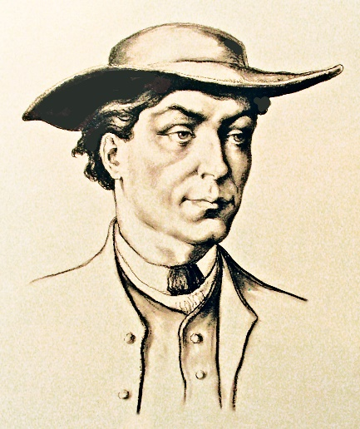
Zakaj je 20. maj svetovni dan čebel?
Mesec maj je mesec čebel:
na severni polobli: čas pomladi, ko so čebele najdejavnejše,
začnejo rojiti in so najštevilčnejše;
na južni polobli: jesen, čas spravila čebeljega pridelka.
20. maj je tudi rojstni dan Antona Janše (1734–1773), ki velja za pionirja sodobnega čebelarstva in enega največjih strokovnjakov za to področje v tistem času.
Stran 6

Slide 7
Zakaj Slovenija?
Slovenija se uvršča v sam svetovni vrh po številu čebelarjev na prebivalca - vsak 200. prebivalec je čebelar.
Slovenija je bila prva država članica EU, ki je čebele zakonsko zaščitila.
Slovenija je leta 2011 med prvimi državami članicami EU na svojem ozemlju prepovedala uporabo nekaterih čebelam najbolj škodljivih pesticidov.
Stran 7

Slide 8
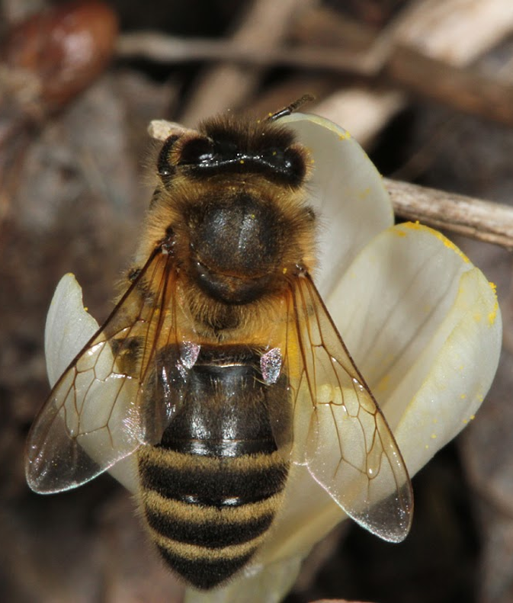
Zakaj Slovenija?
Slovenski čebelarji so znani po strokovnosti, naprednih čebelarskih tehnologijah ter posebnostih, kot so pobarvane panjske končnice, čebelnjaki in tradicionalni panji.
Čebela, predvsem avtohtona kranjska sivka (Apis mellifera carnica), ki je druga najbolj razširjena podvrsta na svetu, je del slovenske narodne identitete.
Stran 7

Slide 9
Pet stvari, ki jih lahko naredim za čebele
Na balkonih, terasah, travnikih in vrtovih v okrasne namene sadim oziroma sejem medovite rastline.
Doma na balkonu, terasi ali vrtu postavim gnezdilnico za čebele – lahko jo naredim sam ali pa jo kupim.
Izogibam se košnji v času največjega razcveta rastlin in kosim travo v večernih urah.
Če že škropim, potem uporabljam čebelam neškodljive pesticide in škropim v brezvetrnem vremenu zgodaj zjutraj ali pozno zvečer, ko se čebele umaknejo v panje.
Ozaveščam otroke in mladostnike o pomenu čebel ter kupujem med in druge čebelje pridelke pri lokalnem čebelarju.
Stran 8

